Slide 1
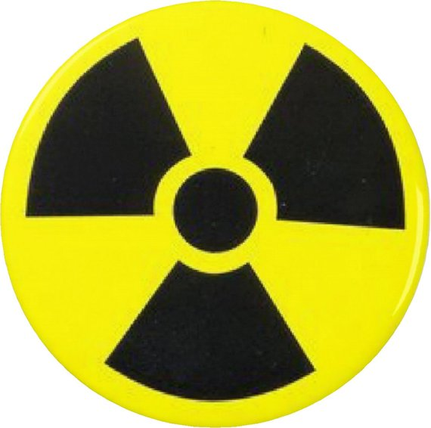
LIMITE DE DOSIS POE PUBLICO PACIENTE EMBARAZADAS RENE ROMERO ROJAS JOSE ANTONIO HERRERA GALICIA

Slide 2
LÍMITE DE DOSIS
LA COMISIÓN INTERNACIONAL DE PROTECCIÓN RADIOLÓGICA (CIPR) es un organismo establecido para recomendar prácticas seguras sobre el uso de radiación. En diversas ocasiones ha emitido recomendaciones, las cuales han ido variando según se ha obtenido más experiencia sobre el tema. En la actualidad se aceptan las siguientes recomendaciones de tipo general:
a) No debe adoptarse ninguna práctica que involucre radiación a menos que produzca un beneficio neto.
b) Las exposiciones a la radiación deben mantenerse tan bajas como sea razonablemente posible (en idioma inglés se usan las siglas ALARA, que vienen de As Low As Reasonably Achievable).
c) El equivalente de dosis que reciba cualquier individuo no debe exceder los límites determinados por la CIPR para cada circunstancia.

Slide 3
En todo uso de la radiación conviene adoptar estas recomendaciones cuyo énfasis está en mantener las exposiciones tan bajas como sea posible, en vista de los efectos biológicos identificados como producto de la radiación, no excediendo los umbrales definidos en cada caso.
Para el POE se ha definido el concepto de dosis máxima permitida, aunque en la actualidad se prefiere el término límite recomendado de dosis equivalente, el cual se ha fijado en 50 mSv (5 rem) por año.

Slide 4
DOSIS AL POE
Usaremos el límite de dosis equivalente (LDE) de 50 mSv (5 rem) / año para POE. Esta dosis, promediada sobre 50 semanas, da el valor de 1 mSv (100 mrem) / semana. Considerando 40 horas de trabajo por semana, esto equivale a 25 m SV (2.5 mrem) / hora. Se recomienda no exceder estas dosis. De hecho, es de esperarse que la dosis recibida siempre sea considerablemente menor que estos límites.

Slide 5
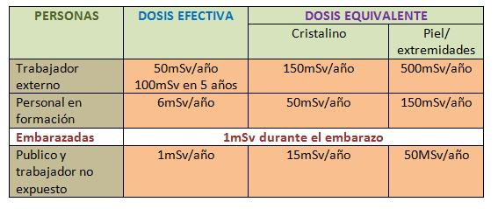

Slide 6
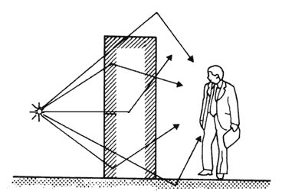
DOSIS AL PÚBLICO
La exposición del público no deberá exceder los siguientes límites:
Dosis efectiva de 1 mSv en un año.
Dosis equivalente al cristalino de 15 mSv en un año.
c) Dosis equivalente a las extremidades o a la piel de 50 mSv en un año.

Slide 7
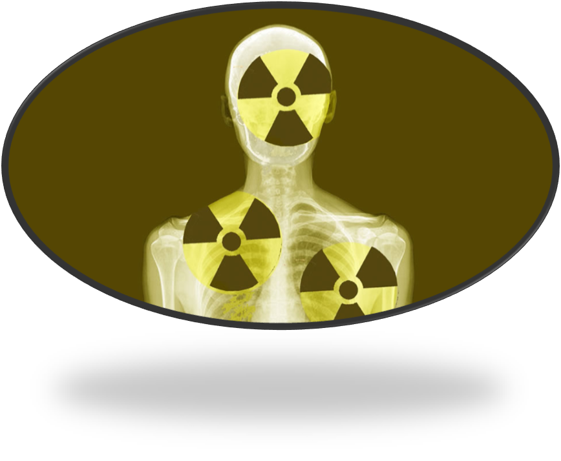
DOSIS AL PACIENTE
Los pacientes tienen derecho a esperar que la radiación se use de una manera efectiva y segura. Cuando hablamos de exposición médica, se debe enfatizar que no existen límites para las dosis de radiación que reciben los pacientes. Esto significa que ninguna cantidad de radiación se considera excesiva para un paciente, siempre que el procedimiento esté justificado por un facultativo médico. Los médicos valorarán los beneficios contra los riesgos.

Slide 8
En las aplicaciones médicas, las dosis de radiación deben ser suficientes para obtener la información diagnóstica adecuada o el tratamiento efectivo. Por otro lado, un examen que no contribuya al manejo médico del paciente es inapropiado, independientemente de cuan pequeña haya sido la dosis impartida.
Las dosis de radiación que reciben los pacientes durante los procedimientos diagnósticos son muy pequeñas y generalmente no producen efectos adversos. Sin embargo, resulta importante reducir las dosis a los menores niveles que son necesarios para producir la calidad de imagen que se requiere para un diagnóstico.

Slide 9
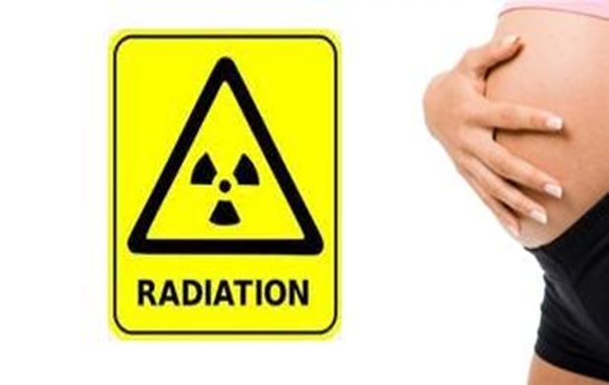
Durante el embarazo, la dosis umbral para la que el feto puede sufrir algún daño varía según la fase de desarrollo en la que se encuentre (edad gestacional). Se ha demostrado que, en el caso de las radiaciones ionizantes, no se producen efectos deterministas por debajo de los 100 mSv para ninguna fase del embarazo. Son efectos deterministas el aborto, las malformaciones congénitas y el retraso mental.

Slide 10
GRACIAS

Slide 11
REFERENCIAS
http://bibliotecadigital.ilce.edu.mx/sites/ciencia/volumen2/ciencia3/094/htm/sec_9.htm
www.radiologyinfo.org/sp/glossary/glossary1.cfm?gid=369
https://www.paho.org/hq/index.php?option=com_content&view=article&id=3365:2010-niveles-radiacion-optimos-pacientes&Itemid=42232&lang=es
https://www.osakidetza.euskadi.eus/contenidos/informacion/hd_publicaciones/es_hdon/adjuntos/GuiaSL17c.pdf

